Slide 1

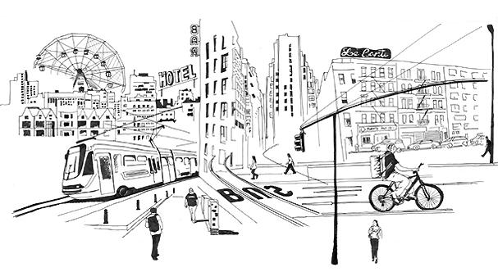


PROCESO METODOLÓGICO PARA LA ELABORACIÓN DE UN PLAN DE MOVILIDAD URBANA SOSTENIBLE
Cristina López García de Leániz, 2014. (TRANSyT, UPM)
Lola Abenza

Slide 2
ÍNDICE
1. Introducción: Qué es un Plan de Movilidad Urbana Sostenible (PMUS)
1.1. Objetivos
1.2. Principales características
2. Metodología: Proceso de Elaboración del Plan
3. Ejemplo: Plan de Movilidad Sostenible y Espacio Público (Vitoria- Gasteiz, 2007)
4. Conclusiones
5. Referencias bibliográficas y páginas web

Slide 3
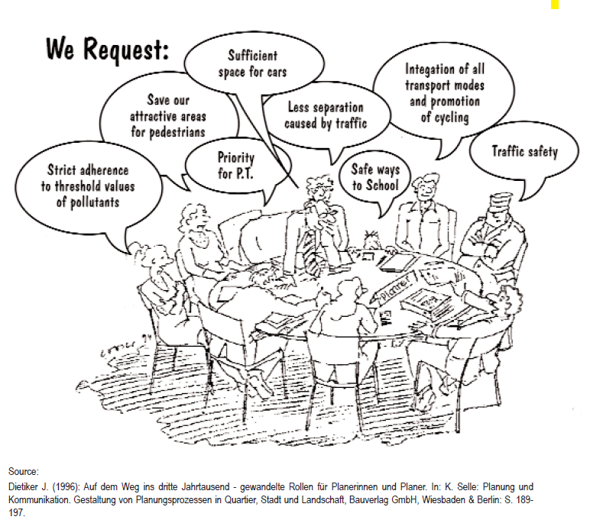
Introducción: Qué es un Plan de Movilidad Urbana Sostenible (PMUS)
Plan Estratégico
PMUS
Satisfacer las necesidades de movilidad
Mejora de la calidad de vida
Teniendo en cuenta los principios de:
INTEGRACIÓN
PARTICIPACIÓN
EVALUACIÓN

Slide 4
1.1. Objetivos (mínimos)
Objetivos medibles
Retos a largo plazo
Garantizar la participación de los interesados
Colaboración entre agentes implicados: públicos y privados
- Garantizar a todos los ciudadanos opciones de transporte que les permita acceder a los destinos y servicios
- Mejora de la seguridad y protección
- Reducir la contaminación, el ruido, emisiones de gases de efecto invernadero y el consumo energético
- Mejorar la eficiencia del transporte de personas y mercancías
- Mejorar la calidad ambiental del ámbito urbano y su atractivo

Slide 5
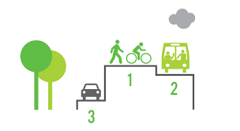




1.2. Principales características
A. VISIÓN A LARGO PLAZO

Slide 6
1.2. Principales características
B. PLANIFICACIÓN PARTICIPATIVA
- Requisito previo
- Reduce los riesgos en la decisión
- Mejora y facilita la implementación del Plan
C. DESARROLLO EQUILIBRADO e INTEGRADO DE TODOS LOS MODOS DE TRANSPORTE
Transporte Público
Transporte no motorizado: a pie y bicicleta
Intermodalidad y movilidad puerta a puerta
Seguridad vial
Transporte
Logística urbana
Gestión de la movilidad
Sistemas inteligentes de transportes

Slide 7
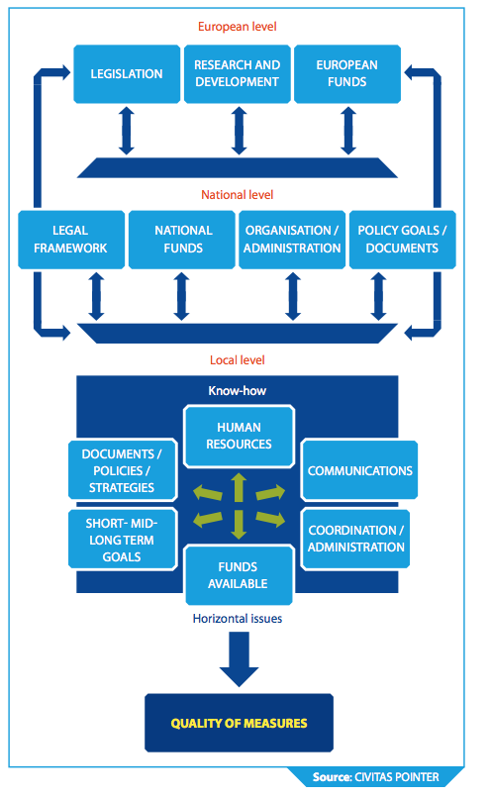
1.2. Principales características
D. ENFOQUE INTEGRADO DE LAS POLÍTICAS
Cooperación y coordinación entre los distintos niveles de gobierno
Fuente: CIVITAS (2014)

Slide 8
1.2. Principales características
E. ANÁLISIS EXHAUSTIVO DE LA SITUACIÓN ACTUAL
- Establecimiento de un escenario base para poder medir los progresos
- Revisión de la estructura institucional de la planificación
- Definición de objetivos medibles y realistas. Propuesta de indicadores
F. CONTROL REGULAR Y REVISIÓN
- Seguir de cerca el plan: objetivos y su cumplimiento
- Revisar el plan y corregir las medidas que sean necesarias
- Informes de evaluación continuos y transparentes
G. ANÁLISIS DE COSTES Y BENEFICIOS

Slide 9
2. Metodología: Proceso de Elaboración del Plan
1. Determinar el potencial del plan
PREPARACIÓN
2. Proceso de desarrollo y alcance del plan
3. Analizar la situación actual de la movilidad y definir escenarios
4. Visión común entre los grupos de interés y ciudadanos
DETERMINACIÓN DE LOS OBJETIVOS (RACIONALES Y TRANSPARENTES)
5. Establecimiento de prioridades y de objetivos medibles
6. Selección de medidas eficaces
ELABORACIÓN DEL PLAN
7. Asignación de responsabilidades y presupuesto
8. Incluir la evaluación y el seguimiento en el plan
9. Aprobación formal del plan
IMPLEMENTACIÓN DEL PLAN
10. Asegurar la gestión y comunicación adecuados
11. Aprender las lecciones
Fuente:Guía Desarrollo e Implementación de Planes de Movilidad Urbana Sostenible (Marzo 2014). European Platform on Sustainable Urban Mobility Plans.

Slide 10
2. Metodología: Proceso de Elaboración del Plan
PREPARACIÓN
1. Determinar el potencial del plan
A. Compromiso con los principios globales de la movilidad sostenible
B. Evaluar el impacto del marco regional/nacional
C. Realización de una autoevaluación
D. Disponibilidad de recursos
E. Definición de una cronología
F. Identificar actores

Slide 11
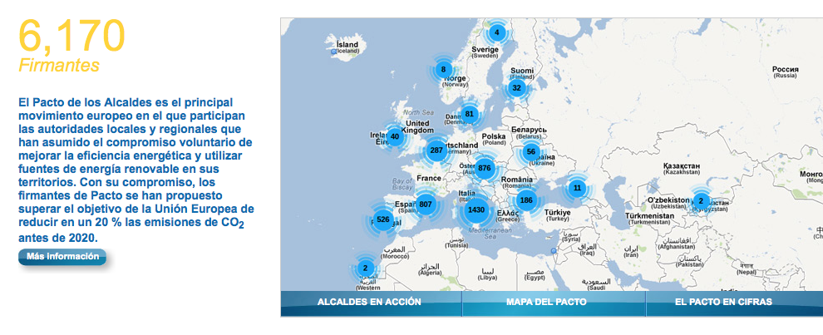
2. Metodología: Proceso de Elaboración del Plan
1. Determinar el potencial del plan
A. Compromiso con los principios globales de la movilidad sostenible
PREPARACIÓN
Compromiso al comienzo del proceso de planificación
Los principios de sostenibilidad se deben considerar en todo el proceso de planificación

Slide 12
2. Metodología: Proceso de Elaboración del Plan
1. Determinar el potencial del plan
A. Compromiso con los principios globales de la movilidad sostenible
PREPARACIÓN
Ejemplo: Plan de Movilidad Sostenible y Espacio Público (Vitoria- Gasteiz, 2007)
Plan de Acción Ambiental (2002-2007):
es el resultado de un amplio consenso social y político, supone un esfuerzo técnico y representa un salto cualitativo importante para el afianzamiento del proceso de Agenda 21 y para la materialización de los objetivos y estrategias de sostenibilidad.
Estrategia de Vitoria-Gasteiz para la Prevención del Cambio Climático (2006-2012): Objetivos
Reducir en torno al 60% la emisión de gases durante la primera mitad del siglo XXI para aproximar a Vitoria-Gasteiz hacia una ciudad "carbono neutra".
Plan de acción encaminado a reducir en 300.000 toneladas las emisiones de CO2 para 2012.
Objetivos específicos:
- Aumentar la conciencia pública sobre el impacto del cambio climático
- Elaborar un inventario anual de emisiones de GEIs
- Proponer medidas para prevenir las causas del cambio climático y adaptarse a sus consecuencias
- Llegar a acuerdos para su mitigación con organismos externos.

Slide 13
Ejemplo: Plan de Movilidad Sostenible y Espacio Público (Vitoria- Gasteiz, 2007)
PREPARACIÓN
Plan Local de la Energía (2007-2012): Objetivos para 2012,
Ahorrar el 12% del consumo final energético (respecto a 2004).
Elevar el porcentaje del consumo de energías renovables hasta el 2,8% de la demanda total y producir el 1% del consumo de electricidad en el municipio a partir de energías renovables. Actualmente se sitúa en el 0,4%.
Aumentar el conocimiento sobre el buen uso de la energía.
Desarrollar e implementar medidas fiscales, legislativas y económico-financieras específicas.
Acciones sectoriales y trasversales
Elaborar un programa de ayudas a la eficiencia energética para las microempresas y el sector residencial.
Desarrollar una ordenanza que regule las exigencias energéticas mínimas que deben cumplir las diferentes actividades demandantes de energía.
Introducir en el proceso de revisión del Plan General de Ordenación Urbana los aspectos relativos al consumo de recursos energéticos y naturales, el aprovechamiento de las energías renovables, la rehabilitación de edificios y la movilidad sostenible.
Aumentar la participación ciudadana con creación de un foro para la sostenibilidad energética local, la puesta en marcha de programas formativos, campañas de sensibilización, jornadas de difusión...

Slide 14
2. Metodología: Proceso de Elaboración del Plan
1. Determinar el potencial del plan
B. Evaluar el impacto del marco regional/nacional
PREPARACIÓN
Un PMUS se centra en la movilidad en escala local, pero el plan está integrado en un marco de planificación regional y nacional más amplio.
Regulaciones legales.
Criterios de financiación regionales/ nacionales.
LEY 2/2011 DE 4 DE MARZO, DE ECONOMÍA SOSTENIBLE: (art. 99-106)
Art. 102. Fomento de los Planes de Movilidad Sostenible.
“A partir del 1 de enero de 2014, la concesión de cualquier ayuda o subvención a las Administraciones autonómicas o Entidades locales incluida en la Ley de Presupuestos Generales del Estado y destinada al transporte público urbano o metropolitano, se condicionará a que la entidad beneficiaria disponga del correspondiente Plan de Movilidad Sostenible, y a su coherencia con la Estrategia Española de Movilidad Sostenible.”

Slide 15
2. Metodología: Proceso de Elaboración del Plan
1. Determinar el potencial del plan
C. Realización de una autoevaluación
PREPARACIÓN
Revisar la situación de la ciudad antes de la preparación del PMUS y a posteriori.
Identificar las fortalezas y debilidades de la planificación existente o no en un contexto local.
Si existen previamente, servirá para evaluarlas y corregirlas si fuera necesario para el nuevo proceso. El resultado no tiene por qué hacerse público.
Determinar las barreras institucionales, legales y financieras que afectan a todo el proceso de planificación.
Modo tte | 2006 | 2011
A pie | 49 | 53,6
Transporte privado | 36,2 | 28,3
Transporte Público | 7,9 | 8,3
Bicicleta | 3,4 | 6,9
Reparto modal en Vitoria Gasteiz. Año de implementación del PMSyEP: 2008. Fuente: Encuesta de Movilidad 2011.

Slide 16

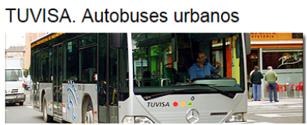
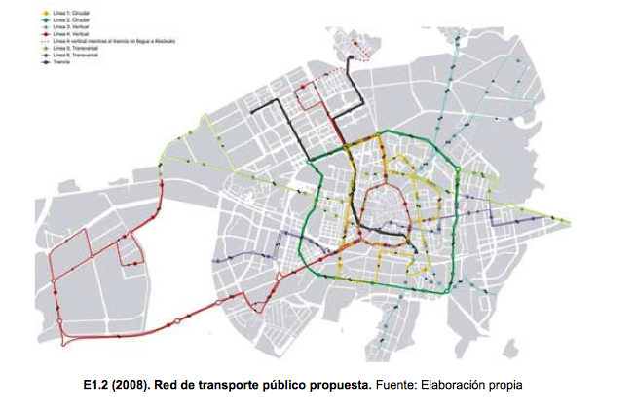
Gobierno vasco: Tranvía
Ayuntamiento Vitoria- Gasteiz: Autobuses urbanos
La red de tranvía estaba planificada antes de que entrara en vigor el Plan de Movilidad, por lo que la red de autobuses se tuvo que “adaptar”.
El Plan General de Ordenación Urbana (2003) no preveía las actuaciones en materia de movilidad.

Slide 17
2. Metodología: Proceso de Elaboración del Plan
1. Determinar el potencial del plan
D. Disponibilidad de recursos.
PREPARACIÓN
Estrechamente vinculada a la autoevaluación
Recursos humanos: pueden exceder de las capacidades del personal existente, recurrir a expertos externos para determinadas tareas técnicas.
Definir el presupuesto necesario para el desarrollo del PMUS y garantizar la aprobación política.
Estimación del presupuesto municipal inicial de las medidas incluidas en el PMUS= 530 M€
Presupuestos comprometidos de los contratos de gestión integral relacionados con la movilidad (€/año). Fuente: PMUS de Madrid, 2014

Slide 18
2. Metodología: Proceso de Elaboración del Plan
2. Proceso de desarrollo y alcance del plan
E. Definición de una cronología
PREPARACIÓN
CALENDARIO INDICATIVO PARA LA ELABORACIÓN DE UN PMUS
MARCO ESTRATÉGICO Y OPERATIVO:
1-3 AÑOS
Implementación de medidas de “resultados rápidos” (corto plazo) para demostrar que se está trabajando en ello.
PLANIFICACIÓN: >1,5 AÑOS
APLICACIÓN: 3-10 AÑOS
REVISIÓN: ≤ 5AÑOS

Slide 19
2. Metodología: Proceso de Elaboración del Plan
1. Determinar el potencial del plan
F. Identificar actores
Grupos de interés de la movilidad urbana
PREPARACIÓN
Ciudadanos
Grupos sociales
Grupos profesionales
Asociaciones de vecinos
Barrios, etc.
Principales interesados
Alcaldes
Concejales
Fondos públicos y privados
Administración pública
Universidades
Sector privado, etc.
Actores clave
Operadores de infraestructuras
Autoridades del transporte
Policía
Asociaciones
Cámaras
Cooperativas
Redes, ect.
Intermediarios
Defensores locales existentes
Movilización de recursos
Creación de alianzas

Slide 20
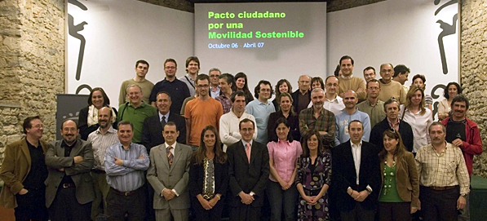
3. Ejemplo: Plan de Movilidad Sostenible y Espacio Público (Vitoria- Gasteiz, 2007)
Fuente: Ayuntamiento de Vitoria Gasteiz

Slide 21
2. Metodología: Proceso de Elaboración del Plan
PREPARACIÓN
2. Proceso de desarrollo y alcance del plan
A. Definición del perímetro de planificación e identificación del organismo líder
B. Coordinación de políticas y enfoque integrado
C. Participación de los grupos de interés
D. Acuerdo del plan de trabajo y su gestión

Slide 22
2. Metodología: Proceso de Elaboración del Plan
2. Proceso de desarrollo y alcance del plan
A. Definición del perímetro de planificación e identificación del organismo líder
PREPARACIÓN
Contextualización local:
- Definición del ámbito geográfico del plan
- Cooperación entre los grupos de interés e integración política
Objetivos finales de esta fase:
- Acuerdos finales de trabajo
- Establecer mecanismos de gestión
- Negociar la responsabilidad general del plan

Slide 23
2. Metodología: Proceso de Elaboración del Plan
2. Proceso de desarrollo y alcance del plan
B. Coordinación de políticas y enfoque integrado
Reto: conseguir mayor coordinación entre las políticas y las organizaciones, más allá de la integración de los modos de transporte, en la planificación del transporte urbano.
PREPARACIÓN
Abordar todos los modos de transporte conjuntamente, no cada uno por separado.
Revisar los planes (locales, regionales y/o nacionales) que puedan tener incidencia en la movilidad urbana
Considerar la relación existente entre movilidad y usos del suelo, sobre todo en los nuevos desarrollos previstos

Slide 24
2. Metodología: Proceso de Elaboración del Plan
2. Proceso de desarrollo y alcance del plan
C. Participación de los grupos de interés
Elaborar una estrategia específica para la participación de los interesados:
- autoridades
- agentes privados
- sociedad civil
PREPARACIÓN
Los CIUDADANOS son un subgrupo especial y de crucial importancia en la toma de decisiones y para garantizar la legitimidad. Son fundamentales en la identificación de los problemas.
Planificación transparente
Hay que prestar atención a los grupos de presión que traten bloquear el proceso.
Notes:
Directiva 2003/35/CE del parlamento Europeo y del Consejo, de 26 de mayo de 2003 que prevé la participación del público con respecto a la elaboración de determinados planes y programas relacionados con el medio ambiente

Slide 25
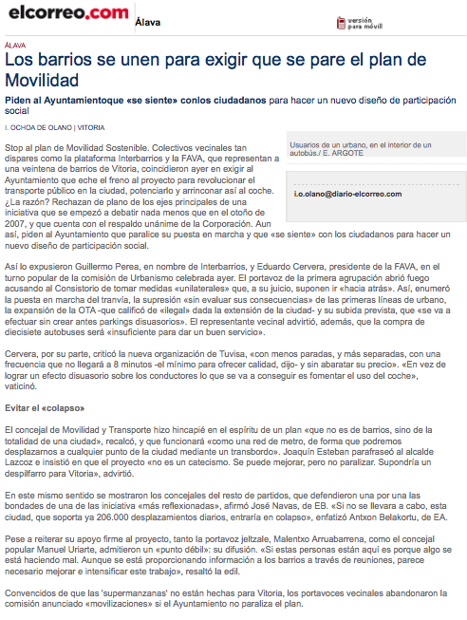
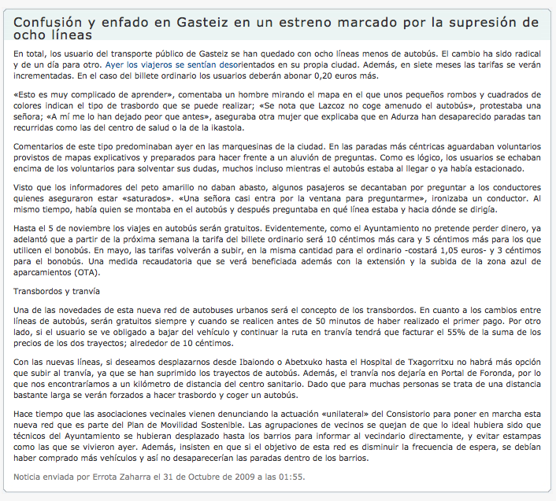

Slide 26
2. Metodología: Proceso de Elaboración del Plan
2. Proceso de desarrollo y alcance del plan
D. Acuerdo del plan de trabajo y su gestión
Aprobación política de los acuerdos de gestión y apoyo al plan, para dar seguridad
PREPARACIÓN
Garantizar transparencia del proceso de planificación
Asegurar buena coordinación entre las actividades de planificación
Planificación eficiente, uso óptimo de los recursos disponibles
Abordar los posibles y diferentes tipos de riesgos de la planificación

Slide 27
2. Metodología: Proceso de Elaboración del Plan
PREPARACIÓN
3. Analizar la situación actual de la movilidad y definir escenarios
A. Análisis de los problemas y las oportunidades
B. Desarrollo de escenarios

Slide 28
2. Metodología: Proceso de Elaboración del Plan
3. Analizar la situación actual de la movilidad y definir escenarios
A. Análisis de los problemas y las oportunidades
PREPARACIÓN
Se debe llevar a cabo un estudio lo más completo posible, porque los datos y la información a menudo se encuentran fragmentados.
Identificar los problemas y las prioridades basándose en criterios claros:
tendencias demográficas y socioeconómicas
cuestiones ambientales
circunstancias económicas
capacidad de la infraestructura de transporte existente
modos de transporte y tarifas
conectividad de las redes existentes
opiniones de los grupos de interés
Notes:
Base para el establecimiento de metas

Slide 29
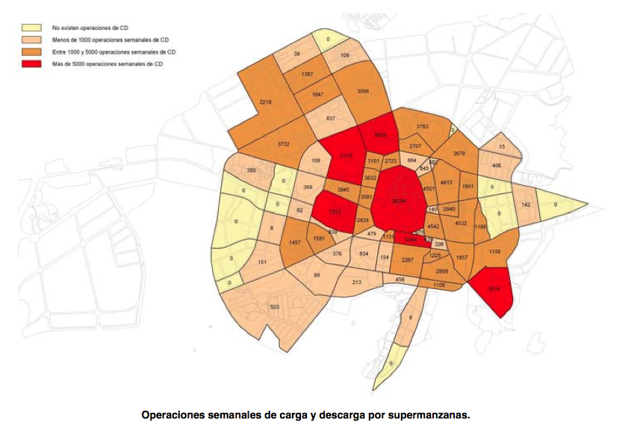
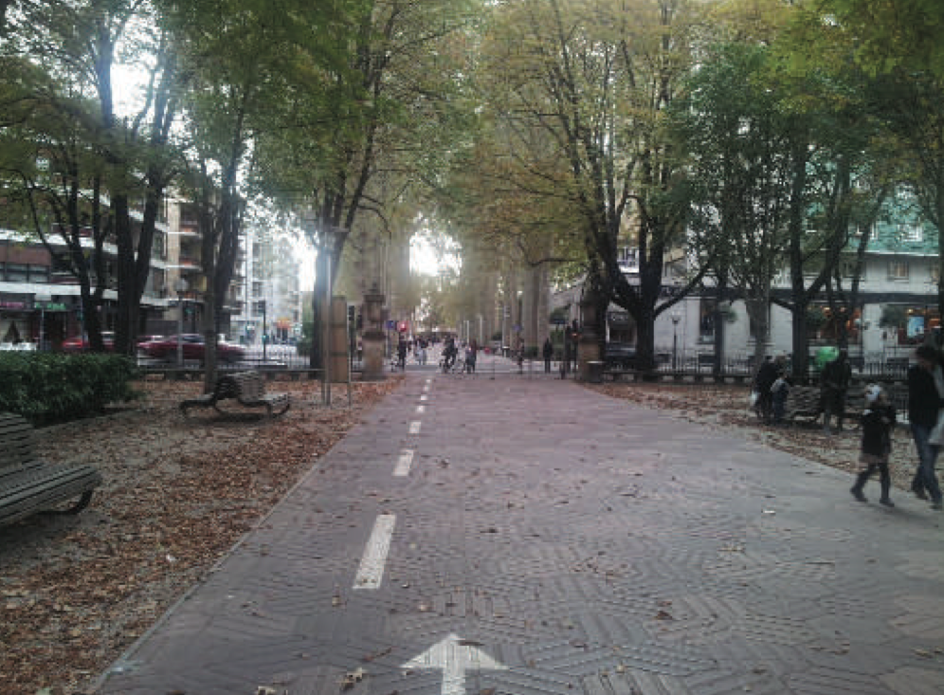
CARENCIAS IDENTIFICADAS (VITORIA)
Movilidad obligada al trabajo 51% coche
Distribución Urbana de mercancías
Acondicionamiento de zonas peatonales
Convivencia peatón ciclista
Fuente:Informe sobre el comportamiento de los ciclistas en Vitoria-Gasteiz (Septiembre-Octubre 2013)

Slide 30
2. Metodología: Proceso de Elaboración del Plan
3. Analizar la situación actual de la movilidad y definir escenarios
B. Desarrollo de escenarios
Es una ayuda importante para los agentes que toman las decisiones
PREPARACIÓN
Exposición de las posibles combinaciones que pueden tener las medidas a adoptar, ilustración de distintas situaciones futuras, lo que permite evaluarlas de forma independiente
Escenario neutro (sin hacer nada)*
Elegir el escenario que da una visión más eficaz
Escenarios diferentes de políticas alternativas descritas*
Técnicas apropiadas para apoyar el desarrollo de escenarios y evaluación
*Puede ser suficiente con técnicas cualitativas y cuantitativas, aunque un modelo de transporte bien construido puede ser más fiable

Slide 31
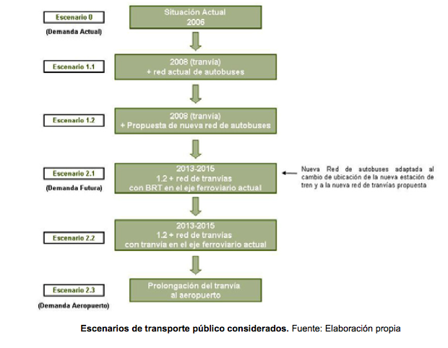
3. Ejemplo: Plan de Movilidad Sostenible y Espacio Público (Vitoria- Gasteiz, 2007)

Slide 32
2. Metodología: Proceso de Elaboración del Plan
4. Visión común entre los grupos de interés y ciudadanos
A. Desarrollar una visión común más allá de la movilidad
DETERMINACIÓN DE LOS OBJETIVOS
B. Informar activamente al público

Slide 33
2. Metodología: Proceso de Elaboración del Plan
4. Visión común entre los grupos de interés y ciudadanos
A. Desarrollar una visión común más allá de la movilidad
DETERMINACIÓN DE LOS OBJETIVOS
Proporciona una descripción cualitativa del futuro urbano deseado
Sirve para guiar el desarrollo de medidas de planificación adecuadas
Contribuye a colocar la movilidad en el contexto más amplio de desarrollo urbano y social
Tener en cuenta el marco estratégico, la planificación urbana y territorial, el desarrollo económico, el medio ambiente, la equidad social, la salud, la seguridad, etc.
Visión a largo plazo

Slide 34
Ejemplo: Plan de Movilidad Sostenible y Espacio Público (Vitoria- Gasteiz, 2007)
OBJETIVO VITORIA GASTEIZ: CIUDAD NEUTRA EN CARBONO EN EL AÑO 2050
En materia de movilidad, los objetivos que persigue son:
Disminuir en consumo en transporte un 82%.
Los desplazamientos en coche en la ciudad sean < 10%
Los desplazamientos en bicicleta sean el 15% en el año 2020

Slide 35
2. Metodología: Proceso de Elaboración del Plan
4. Visión común entre los grupos de interés y ciudadanos
B. Informar activamente al público
DETERMINACIÓN DE LOS OBJETIVOS
Si no es posible involucrar a los ciudadanos en la visión inicial, sí deben estar informados de los resultados, para que puedan dar su opinión.
Garantizar la transparencia
Realizar encuestas de opinión simples
Involucrar a los medios de comunicación: prensa, radio, TV.
Realizar campañas de información y de educación a los grupos de interés

Slide 36
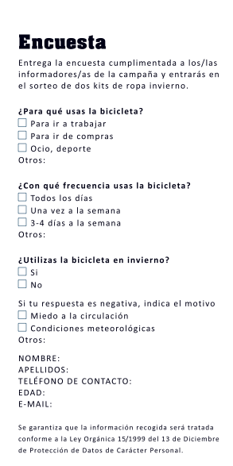




CAMPAÑAS DE PROMOCIÓN

Slide 37
2. Metodología: Proceso de Elaboración del Plan
5. Establecimiento de prioridades y de objetivos medibles
DETERMINACIÓN DE LOS OBJETIVOS
A. Identificar las prioridades para la movilidad
B. Desarrollar objetivos SMART

Slide 38
2. Metodología: Proceso de Elaboración del Plan
5. Establecimiento de prioridades y de objetivos medibles
A. Identificar las prioridades para la movilidad
DETERMINACIÓN DE LOS OBJETIVOS
Una vez se ha descrito cualitativamente el futuro deseado, es necesario especificar los objetivos para conseguir el cambio previsto.
Formular objetivos CLAROS y MEDIBLES, que contribuyan a orientar la selección de las medidas (¿Qué debe lograrse? & ¿Cuándo?).
Priorizar los objetivos más importantes y contrastar si reflejan las necesidades de los grupos de interés.

Slide 39
2. Metodología: Proceso de Elaboración del Plan
5. Establecimiento de prioridades y de objetivos medibles
B. Desarrollar objetivos SMART
DETERMINACIÓN DE LOS OBJETIVOS
Los objetivos deben ser SMART:
eSpecíficos (Specific)
Medibles (Measurable)
Alcanzables (Achievable)
Realistas (Relevant)
con plazos concretos (Time-bound)
Los objetivos son esenciales para el seguimiento y la evaluación.
La fijación de los objetivos proporciona transparencia y claridad sobre lo que se va a lograr.
Desarrollar indicadores que sean representativos de los objetivos fijados

Slide 40
3. Ejemplo: Plan de Movilidad Sostenible y Espacio Público (Vitoria- Gasteiz, 2007)
B. Desarrollar objetivos SMART

Slide 41
2. Metodología: Proceso de Elaboración del Plan
6. Selección de medidas eficaces
A. Identificar las medidas más eficaces
DETERMINACIÓN DE LOS OBJETIVOS
B. Aprender de la experiencia de otros
C. Considerar la posibilidad de mejorar la relación calidad/ precio
D. Utilizar sinergias y crear paquetes de medidas integrados

Slide 42
2. Metodología: Proceso de Elaboración del Plan
6. Selección de medidas eficaces
A. Identificar las medidas más eficaces
DETERMINACIÓN DE LOS OBJETIVOS
Selección de las medidas garantizando la rentabilidad y aprovechando las sinergias entre ellas
Hacer paquetes de medidas, no de manera aislada
Las medidas tienen que estar “conectadas” con los objetivos

Slide 43
2. Metodología: Proceso de Elaboración del Plan
6. Selección de medidas eficaces
B. Aprender de la experiencia de otros
DETERMINACIÓN DE LOS OBJETIVOS
La identificación de las medidas más eficaces debe basarse en la propia experiencia, en la investigación y en los recursos locales
Resulta muy conveniente aprender de experiencias que ya están en funcionamiento, en otras ciudades o países, y saber si han funcionado o no.
Se puede aprender de los errores cometidos para evitar hacer lo mismo.
Identificar lugares interesantes que hayan implementado una determinada medida

Slide 44
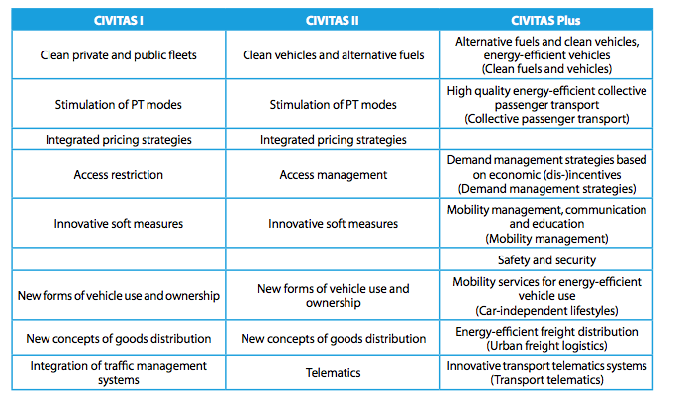
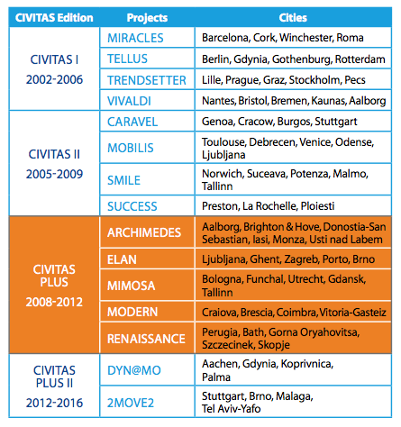
2. Metodología: Proceso de Elaboración del Plan
6. Selección de medidas eficaces
B. Aprender de la experiencia de otros
DETERMINACIÓN DE LOS OBJETIVOS

Slide 45
2. Metodología: Proceso de Elaboración del Plan
6. Selección de medidas eficaces
C. Considerar la posibilidad de mejorar la relación calidad/ precio
DETERMINACIÓN DE LOS OBJETIVOS
La selección de las medidas no sólo debe atender criterios de eficacia sino tener en cuenta la relación calidad/ precio
Evaluación de los costes y beneficios de una medida
Elegir sólo las medidas que parecen financieramente viables

Slide 46
2. Metodología: Proceso de Elaboración del Plan
6. Selección de medidas eficaces
D. Utilizar sinergias y crear paquetes de medidas integrados
DETERMINACIÓN DE LOS OBJETIVOS
Medidas aisladas un impacto limitado
Paquete de medidas se refuerzan mutuamente (sinergias)
Conseguir como resultados paquetes significativos combinados de medidas
Garantizar la integración de los modos de transporte (intermodalidad)
Integración de las medidas de movilidad con la planificación de los usos del suelo y otros planes sectoriales

Slide 47
2. Metodología: Proceso de Elaboración del Plan
7. Asignación de responsabilidades y presupuesto
ELABORACIÓN DEL PLAN
A. Asignar responsabilidades y recursos
B. Preparar un plan de acción y presupuesto

Slide 48
2. Metodología: Proceso de Elaboración del Plan
7. Asignación de responsabilidades y presupuesto
A. Asignar responsabilidades y recursos
ELABORACIÓN DEL PLAN
¿Quien está a cargo de una acción y cuál es su presupuesto?
Elaboración de:
Plan de Acción
Plan de Financiación
Posibles fuentes de financiación:
impuestos locales
financiación con ingresos
operadores del sector privado
presupuestos locales
patrocinadores
subvenciones estatales o regionales
subvenciones de la Unión Europea

Slide 49
2. Metodología: Proceso de Elaboración del Plan
7. Asignación de responsabilidades y presupuesto
B. Preparar un plan de acción y presupuesto
ELABORACIÓN DEL PLAN
Resumen detallado de las medidas, prioridades de ejecución y horizonte temporal
Describir la planificación técnica presupuestaria detallada de las medidas para un período de 5 años
Cuáles serán las fuentes de financiación o posibles opciones, si no están claras
Cuáles son los riesgos y el plan de contingencia
Cronograma para el diseño de medidas y su aplicación
Lograr un acuerdo formal sobre el presupuesto y del plan de acción

Slide 50
2. Metodología: Proceso de Elaboración del Plan
8. Incluir la evaluación y el seguimiento en el plan
ELABORACIÓN DEL PLAN
A. Organizar el seguimiento y la evaluación
La evaluación puede ayudar a mejorar determinadas medidas durante su implementación buscando caminos de optimización en el proceso o identificando los aspectos clave.
La evaluación te dice qué ha pasado realmente con tu medida.
Evaluar es conveniente para:
medir el rendimiento
aprender para futuros proyectos
intercambiar experiencias
La evaluación debe desarrollarse en todo el proceso de elaboración del plan, en paralelo con la planificación, implementación y en el desarrollo de las medidas.

Slide 51
2. Metodología: Proceso de Elaboración del Plan
9. Aprobación formal del plan
ELABORACIÓN DEL PLAN
A. Comprobar la calidad del plan
B. Adopción del plan

Slide 52
2. Metodología: Proceso de Elaboración del Plan
9. Aprobación formal del plan
A. Comprobar la calidad del plan
ELABORACIÓN DEL PLAN
Revisar el plan y comprobar la calidad del plan
Incluir evaluadores externos con experiencia en movilidad urbana sostenible para comprobar la calidad del plan
Revisión completa interna y externa por los grupos de interés
El equipo responsable recopilará la versión final del documento de planificación

Slide 53
2. Metodología: Proceso de Elaboración del Plan
9. Aprobación formal del plan
B. Adopción del plan
ELABORACIÓN DEL PLAN
Aprobación del plan por los representantes políticos elegidos por el órgano correspondiente.
Fomentar la aceptación del plan.
El proceso de aprobación dependerá de la estructura del marco normativo y administrativo del país.
Una vez aprobado oficialmente es conveniente y necesario informar a los grupos de interés y a los ciudadanos para que se involucren en el plan, y se identifiquen con él.

Slide 54
2. Metodología: Proceso de Elaboración del Plan
10. Asegurar la gestión y comunicación adecuados
IMPLEMENTACIÓN DEL PLAN
A. Gestión de la implementación del plan
B. Informar y comprometer a los ciudadanos
C. Revisar el progreso en el logro de los objetivos

Slide 55
2. Metodología: Proceso de Elaboración del Plan
10. Asegurar la gestión y comunicación adecuados
A. Gestión de la implementación del plan
IMPLEMENTACIÓN DEL PLAN
Con la aprobación del plan empieza la fase de la implementación.
La gestión del plan se ocupa de la coordinación desde su inicio hasta su finalización. Asegura que los requisitos de la toma de decisiones se cumplen, en tiempo, dentro del presupuesto y con la calidad requerida.

Slide 56
2. Metodología: Proceso de Elaboración del Plan
10. Asegurar la gestión y comunicación adecuados
B. Informar y comprometer a los ciudadanos
IMPLEMENTACIÓN DEL PLAN
Es importante informar y comprometer a los ciudadanos no sólo durante el desarrollo del plan, sino también cuando se va a implantar una medida específica que les va a afectar directamente.
Mitigar los efectos negativos que acompañan la implantación de una medida.
Informar sobre el progreso de la implementación de la medida
Celebrar los logros de las medidas ejecutadas con los ciudadanos

Slide 57
2. Metodología: Proceso de Elaboración del Plan
10. Asegurar la gestión y comunicación adecuados
C. Revisar el progreso en el logro de los objetivos
IMPLEMENTACIÓN DEL PLAN
Supervisar, cuando la medida esté implementada, y evaluar la consecución (o no) de los objetivos.
Evaluar regularmente (cada 1-5 años) los impactos de las medidas o de los “paquetes” de medidas.
Publicar un informe de evaluación dirigido a los ciudadanos y a los políticos

Slide 58
2. Metodología: Proceso de Elaboración del Plan
11. Aprender las lecciones
IMPLEMENTACIÓN DEL PLAN
A. Actualizar el plan con regularidad
B. Revisión de los logros. Entender el éxito y el fracaso
C. Identificar nuevos retos para la próxima generación de PMUS

Slide 59
2. Metodología: Proceso de Elaboración del Plan
11. Aprender las lecciones
A. Actualizar el plan con regularidad
IMPLEMENTACIÓN DEL PLAN
El plan debe tener un cierto grado de flexibilidad para actualizar los nuevos desarrollos y perspectivas.
Identificar las áreas en las que los objetivos no pudieron ser alcanzados o donde el plan se realizó tarde o fuera de plazo
Hacer correcciones en caso de que sean necesarias.
Discusión de las modificaciones con los grupos de interés.

Slide 60
2. Metodología: Proceso de Elaboración del Plan
11. Aprender las lecciones
B. Revisión de los logros. Entender el éxito y el fracaso
IMPLEMENTACIÓN DEL PLAN
Evaluar el proceso y el impacto de las medidas aplicadas.
Analizar los resultados positivos y negativos. Realizar una recopilación de los objetivos que no han sido alcanzados y que están pendientes.
Documentar las lecciones aprendidas.
Desarrollar estrategias para fortalecer los resultados exitosos y evitar el fracaso del siguiente ciclo de planificación.

Slide 61
2. Metodología: Proceso de Elaboración del Plan
11. Aprender las lecciones
C. Identificar nuevos retos para la próxima generación de PMUS
IMPLEMENTACIÓN DEL PLAN
Prepararse para el próximo ciclo de planificación.
Identificar los nuevos desafíos que se han desarrollado durante la fase de implementación.
Tener en cuenta cómo se podrían utilizar las políticas en otras áreas para crear sinergias con la política de movilidad (usos del suelo, energía, medio ambiente, economía, inclusión social, seguridad y salud).
Estar preparado para iniciar la próxima generación de planes.

Slide 62
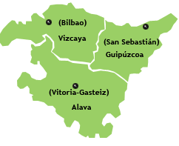
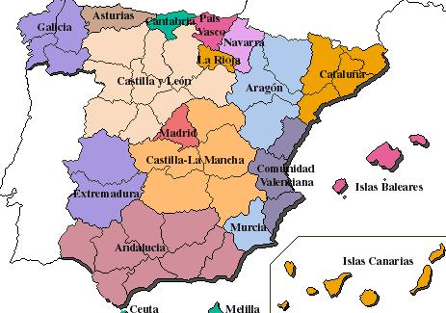
3. Ejemplo: Plan de Movilidad Sostenible y Espacio Público (Vitoria- Gasteiz, 2007)
CASO 1
VITORIA GASTEIZ, CAPITAL COMUNIDAD AUTÓNOMA (243.000 hab en 2014)

Slide 63
3. 1. Plan de Movilidad Sostenible y Espacio Público (Vitoria- Gasteiz, 2007)
PREPARACIÓN
1996-97: “Estrategias y acciones hacia la sostenibilidad.”
1998: aprobación de un Sistema de Indicadores para la evaluación de las condiciones de sostenibilidad del municipio.
2002: Primer Plan de Acción Ambiental (2002-2007).
Taller de participación ciudadana sobre movilidad urbana de Vitoria-Gasteiz.
Red Vasca de Municipios hacia la Sostenibilidad.
2006: se crea el “Observatorio de Sostenibilidad de Vitoria-Gasteiz”.
inicio del diagnóstico y elaboración del PMSyEP.

Slide 64
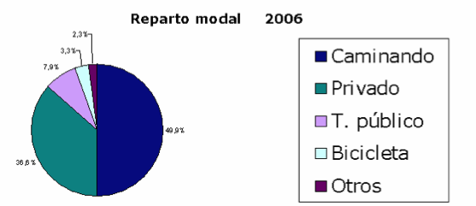
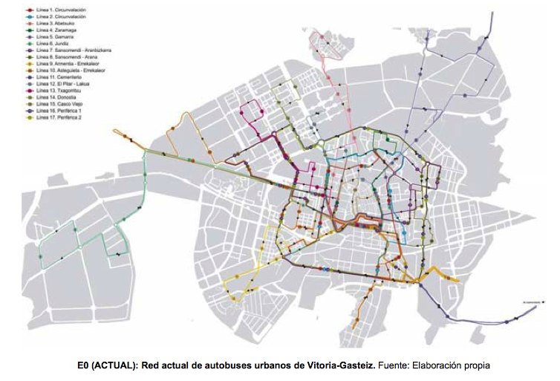
3. 1. Plan de Movilidad Sostenible y Espacio Público (Vitoria- Gasteiz, 2007)
Análisis de la situación actual de la movilidad y definir escenarios
Análisis del reparto modal, redes de transporte, aparcamiento
Identificar los problemas y necesidades en materia de movilidad
Desequilibrios en el reparto modal
Escasa competitividad del transporte público

Slide 65


VITORIA GASTEIZ:
Ciudad densa y compacta
88% de los residentes trabajan en el mismo municipio

Slide 66
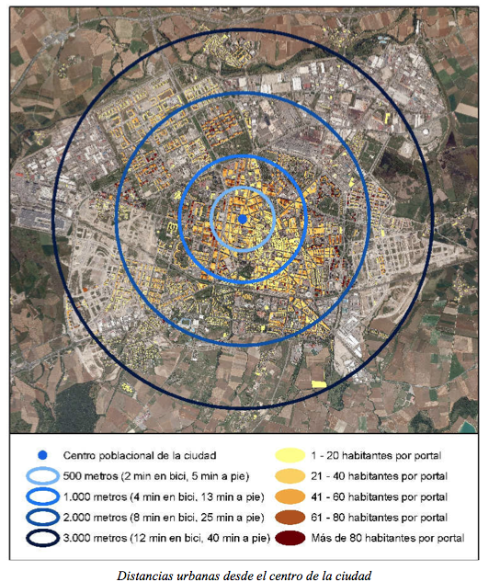
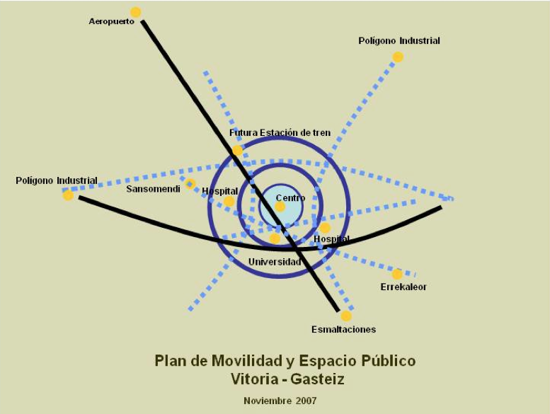
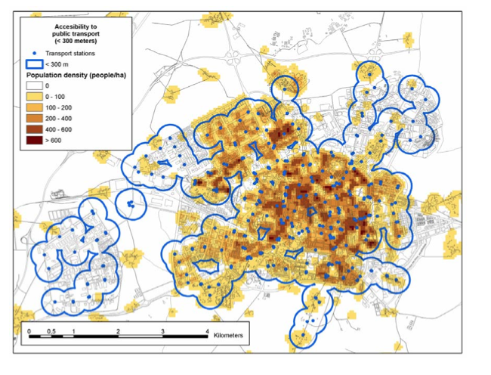
Fuente: Plan Director ciclista (2010-2015)

Slide 67
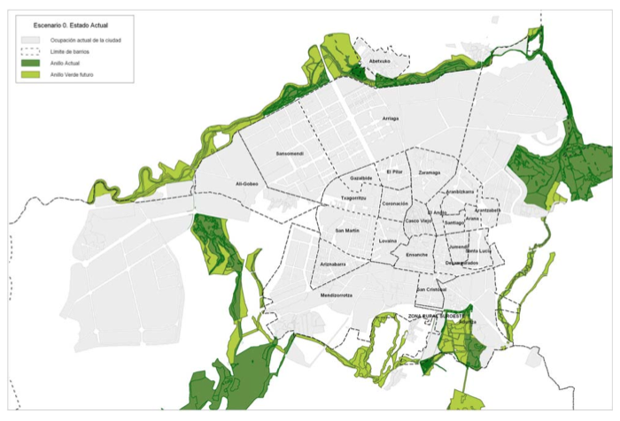
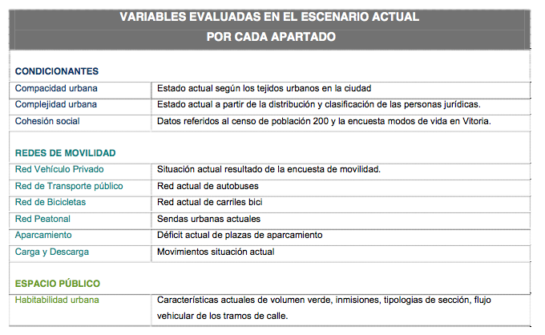
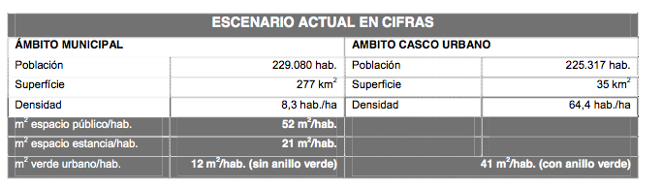
Escenario 0: Situación actual
Este escenario representa el diagnóstico del modelo de movilidad en la ciudad con las distintas redes en funcionamiento y las tipologías de espacios públicos que ofrecía la ciudad en 2006.

Slide 68
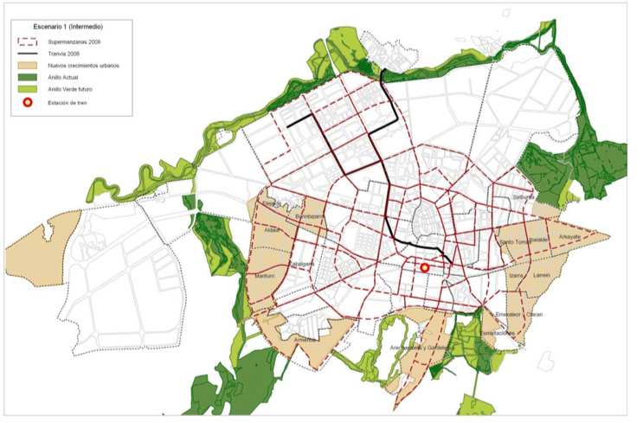
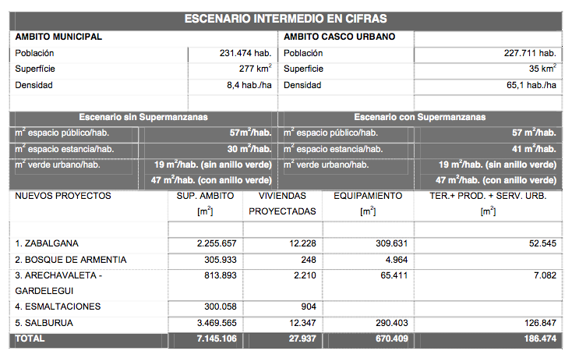
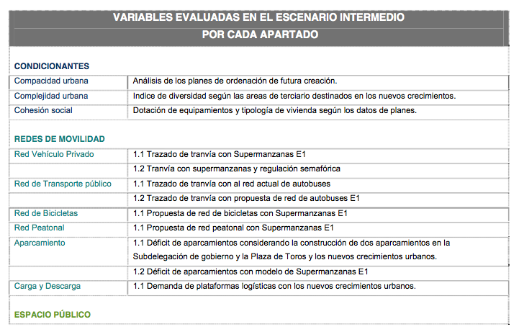
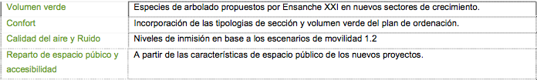
ESCENARIO INTERMEDIO
MODELO DE SUPERMANZANAS CON LA PROYECCIÓN PARCIAL DE LAS ACTUACIONES URBANAS:
Este escenario representa la proyección de Vitoria para el año previsto de finalización de la nueva línea de tranvía (previsto al 2008) y su incidencia sobre la movilidad.

Slide 69
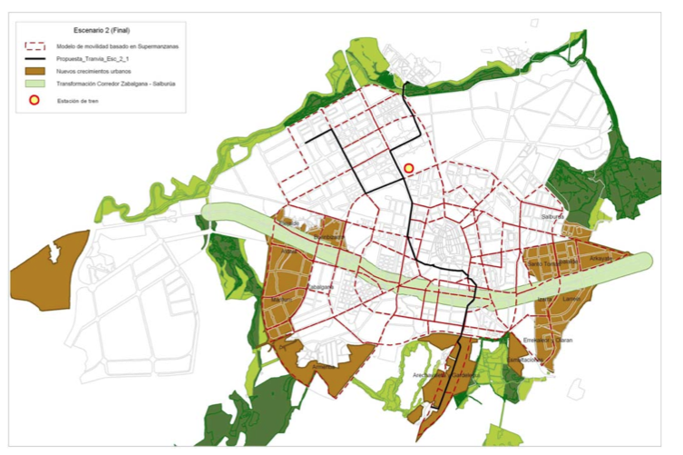
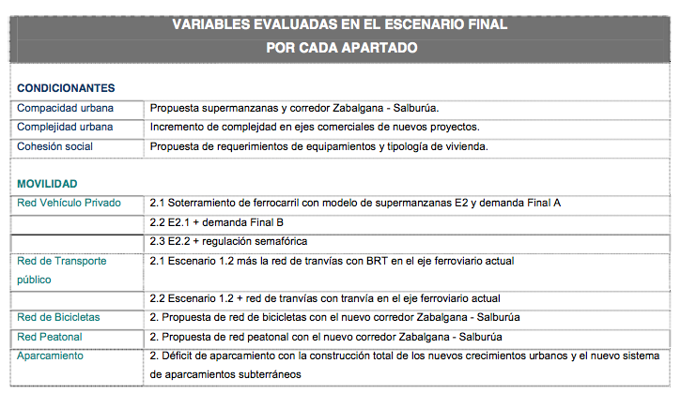
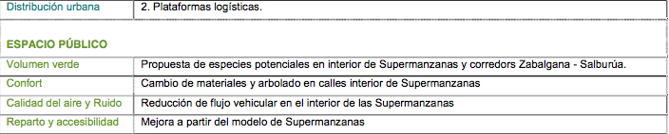
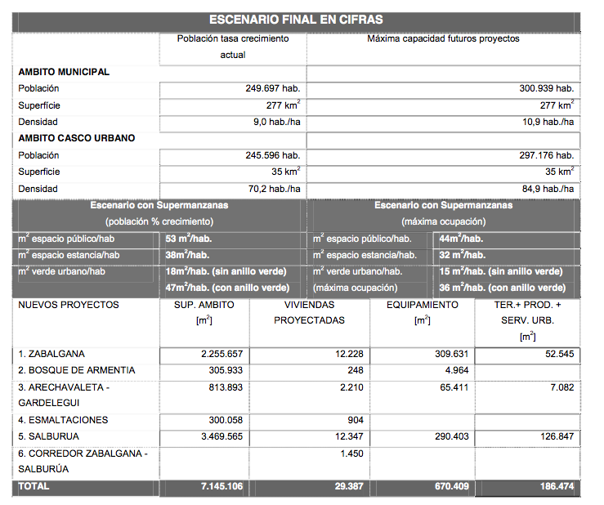
ESCENARIO FINAL
EL MODELO DE SUPERMANZANAS CON LA PROYECCIÓN FINAL DE LAS ACTUACIONES URBANAS:
El escenario responderá a la reorganización de las redes de movilidad a partir del modelo de Supermanzanas y una nueva concepción de la habitabilidad del espacio público. Para ello, se tiene en cuenta la ejecución total de los planes de ordenación urbana previstos para esta fecha.

Slide 70

5. Establecimiento de prioridades y de objetivos medibles
Cambio en profundidad en las distintas redes
El transporte público deberá asumir un porcentaje de pasajeros y pasar del 7-8% actual y superar en una primera fase el 12%
Aprovechar la puesta en marcha del tranvía para la remodelación de la red de autobuses
La red de bicicletas para conseguir que ya que se presenta como el medio más rápido sea también cómodo y seguro
La red de senda peatonales acompañará el proceso de la puesta en marcha de las supermanzanas
Reducción del número de vehículos circulando.
REORGANIZACIÓN DEL ESPACIO PÚBLICO

Slide 71
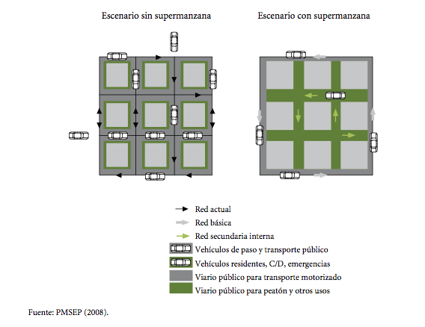
MODELO DE SUPERMANZANAS VITORIA-GASTEIZ
1ª fase del Plan: habilitar 5 supermanzanas
OBJETIVO: Liberar parte del espacio que ocupa el vehículo de paso (70%)
+
SISTEMA TARIFARIO DE APARCAMIENTOS

Slide 72
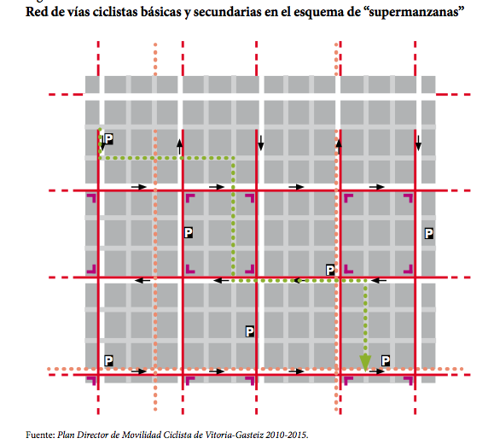
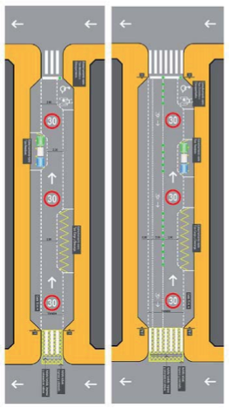
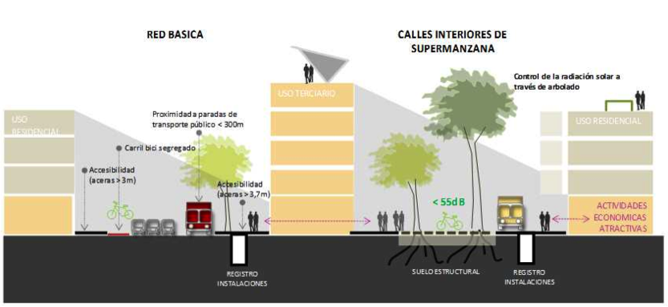

Slide 73
Fase 1 del plan (2008-2012).
ACTUACIONES (ajustadas a los presupuestos municipales del mandato 2008-12)
Puesta en marcha 5 supermanzanas
Nuevo sistema tarifario parking
Se ha evaluado el coste en el gasto del funcionamiento de la nueva red de transporte público (su ampliación) y la ampliación del servicio de bicicleta pública
Ingresos:
Nuevo sistema tarifario de parking
Aparcamientos subterráneos
Publicidad
Plan económico financiero (integrado):
ingresos de Aparcamiento
Transporte público
Movilidad en bicicleta

Slide 74
ACTUACIONES
PLAN DIRECTOR DE LA BICICLETA (2010-2015): estructura una red consolidada pero incompleta. Evitar que las bicicletas circulen por las aceras y lo hagan compartiendo espacio con los coches
2 OBJETIVOS PRINCIPALES:
Integrar la bicicleta como opción segura en la movilidad cotidiana
Incrementar la participación de la bicicleta en el reparto modal (15% en el horizonte 2020)
PLAN DIRECTOR DE APARCAMIENTO
Reorganización de la OTA
(2009 Y 2ª fase 2010)
15 primeros minutos gratis para favorecer rotación

Slide 75
PROPUESTAS
CIRCULACIÓN DE VEHÍCULOS
1. Se establece una nueva célula urbana (400 m x 400m) conformada por un perímetro de vías principales. La unión de dichas células da lugar a una red de vías básicas.
2. Por las calles interiores se restringe la circulación del vehículo de paso y se permite la circulación al resto: vehículos de residentes, carga y descarga, emergencias, servicios, etc.
3. Se establece en 2,5m la anchura en las vías urbanas, con objeto de reducir la velocidad y aprovechar el espacio sobrante, para utilizarlos, si es caso, en el de bicicleta y bus.
4. Nuevo sistema de semaforización de ciclos cortos.

Slide 76
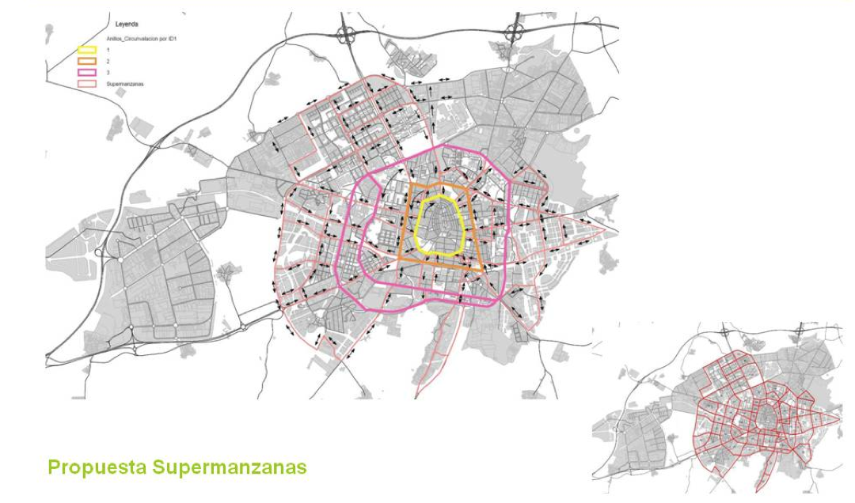

Slide 77
PROPUESTAS
APARCAMIENTO
1. Creación de la Sociedad Municipal de Aparcamiento
2. Construir 13.544 plazas de aparcamiento subterráneo para residentes y rotación en aparcamientos distribuidos por la ciudad
3. Establecer en una 1ª fase aparcamiento de residentes en el interior de las supermanzanas (zona verde). En el resto de vías básicas, establecer el sistema OTA, para vehículos de rotación
4. Retirar, en una 2ª fase, el aparcamiento en superficie en las supermanzanas, manteniendo el OTA en las vías básicas.
5. Se propone 5 aparcamientos periféricos (park&ride) con el fin de evitar la entrada en la ciudad de un volumen de coches que vienen de fuera. Dichos aparcamientos está conectados con la red de transporte público.

Slide 78
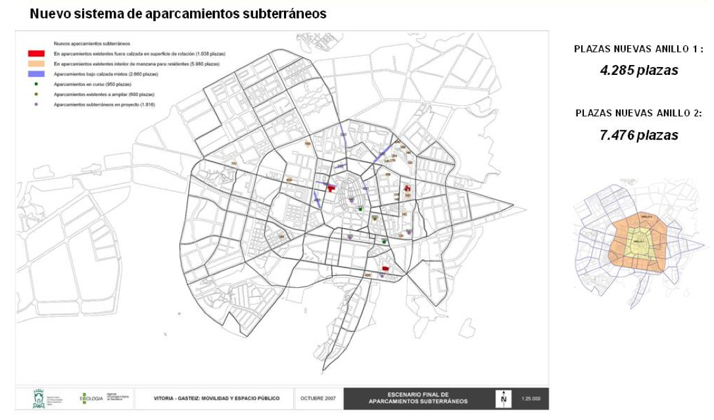

Slide 79
PROPUESTAS
TRANSPORTE PÚBLICO
1. Implementar una nueva red de autobuses que aumente frecuencias de paso y se adapte al nuevo tranvía, reduciendo las 17 líneas actuales a 7.
2. Crear 68,3 km de carril bus segregado.
3. Implantar 2 líneas de autobuses de alta capacidad (BRT), una de las cuales atraviesa la ciudad de Este a Oeste siguiendo el trazado actual del ferrocarril, y la otra, que tiene la función de distribuidora, sigue el anillo exterior.
4. Conectar la red de autobuses de la ciudad con los autobuses provinciales, creando intercambiadores en las puertas, en puntos estratégicos (nueva estación, etc.) del segundo anillo urbano.
5. Establecer los intercambiadores bus - bicicleta con el sistema de préstamo de bicicletas, en especial en los polígonos industriales.

Slide 80
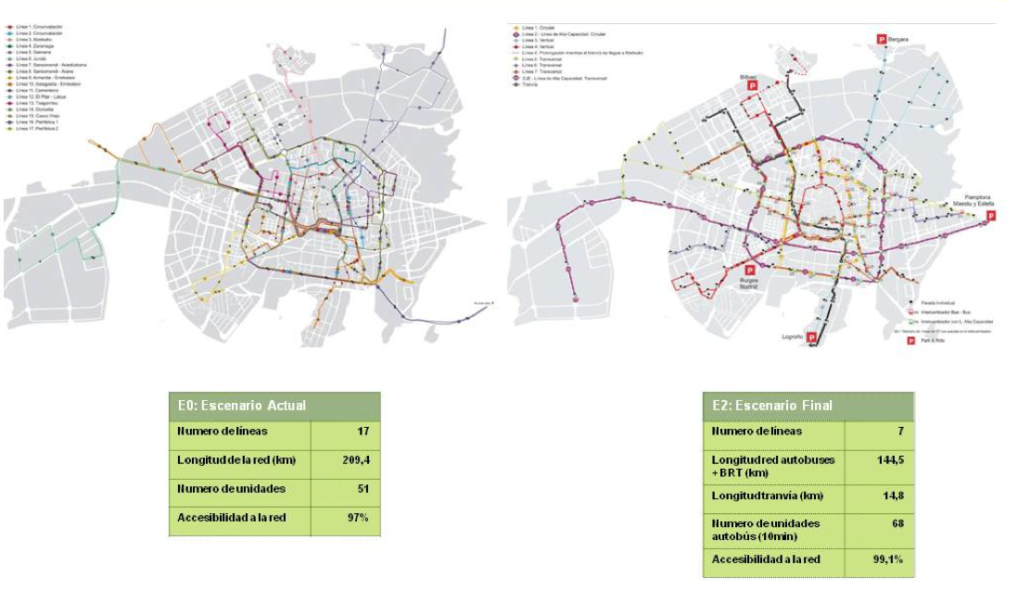
Principios que rigen la nueva red:
integración en red de tranvía y autobuses basada en la complementariedad, no en la competitividad
continuidad, la red debía ser homogénea y con una morfología reticular en la medida de lo posible.
cobertura, debía ser accesible a los ciudadanos
simplicidad, las paradas de autobús debían estar en los nodos de la red y distanciadas 400m dando una cobertura total de la ciudad
accesibilidad, a todos los ciudadanos
competitividad, los tiempos de viaje debía ser competitivos

Slide 81
PROPUESTAS
BICICLETAS
1. Crear la oficina de la bicicleta con el fin de gestionar la nueva red (mantenimiento, infraestructuras, señalización, etc.), el servicio de préstamo de bicicletas, el servicio de educación, comunicación y participación para la potenciación de este medio de transporte.
2. Completar la red principal de carriles bici actual, constituyendo así una red continua y segura, que de servicio al conjunto de la ciudad.
3. Desarrollar una red secundaria de carriles de bicicleta que penetre de manera capilar en el conjunto de barrios.
4. Completar los puntos de bicicletas de préstamo, con un servicio que se extienda a todo el año.

Slide 82
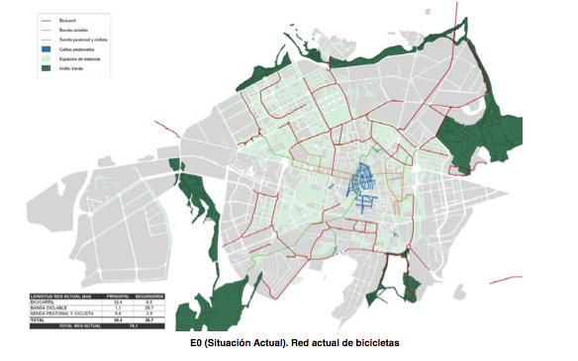
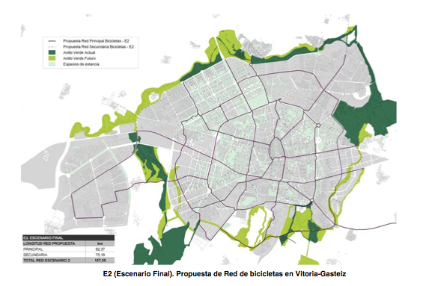
Fuente: PMSyEP Vitoria Gasteiz

Slide 83
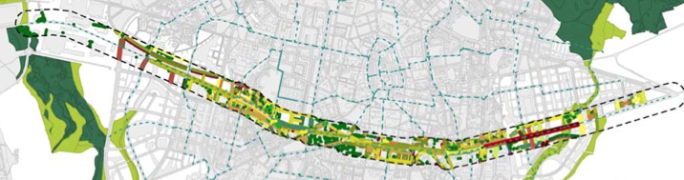
PROPUESTAS
SENDAS URBANAS
Establecer itinerarios peatonales atractivos en relación a la vegetación y el color de ésta estacionalmente. Se han confeccionado mapas de la vegetación actual y el color que manifiesta en cada estación y se ha ampliado y propuesto modificaciones con el fin de crear paseos espectaculares por su colorido en diferentes momentos del año.
Aumentar la vegetación urbana, ampliando el volumen verde en las calles que sea factible por su sección. Con la transformación a sección única de las calles, en el interior de las supermanzanas, es posible ampliar el número de unidades arbóreas.
Crear un corredor verde urbano que una al anillo verde de Este a Oeste siguiendo la actual traza del ferrocarril.

Slide 84
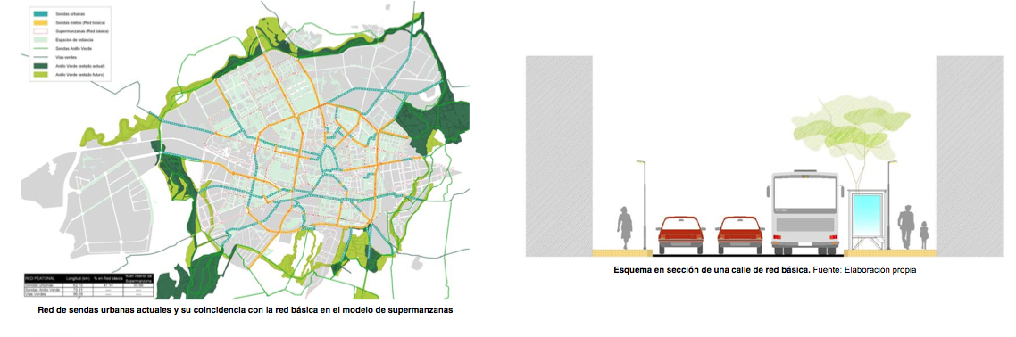
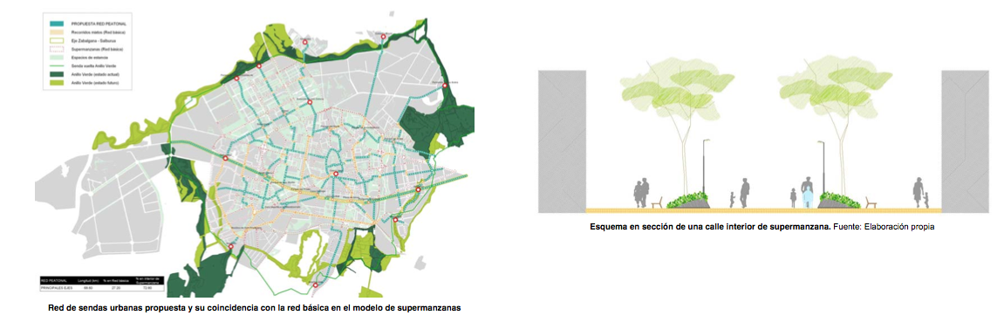
Fuente: PMSyEP Vitoria Gasteiz

Slide 85
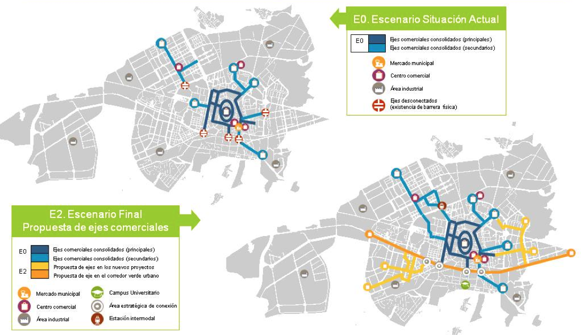
Fuente: PMSyEP Vitoria Gasteiz

Slide 86
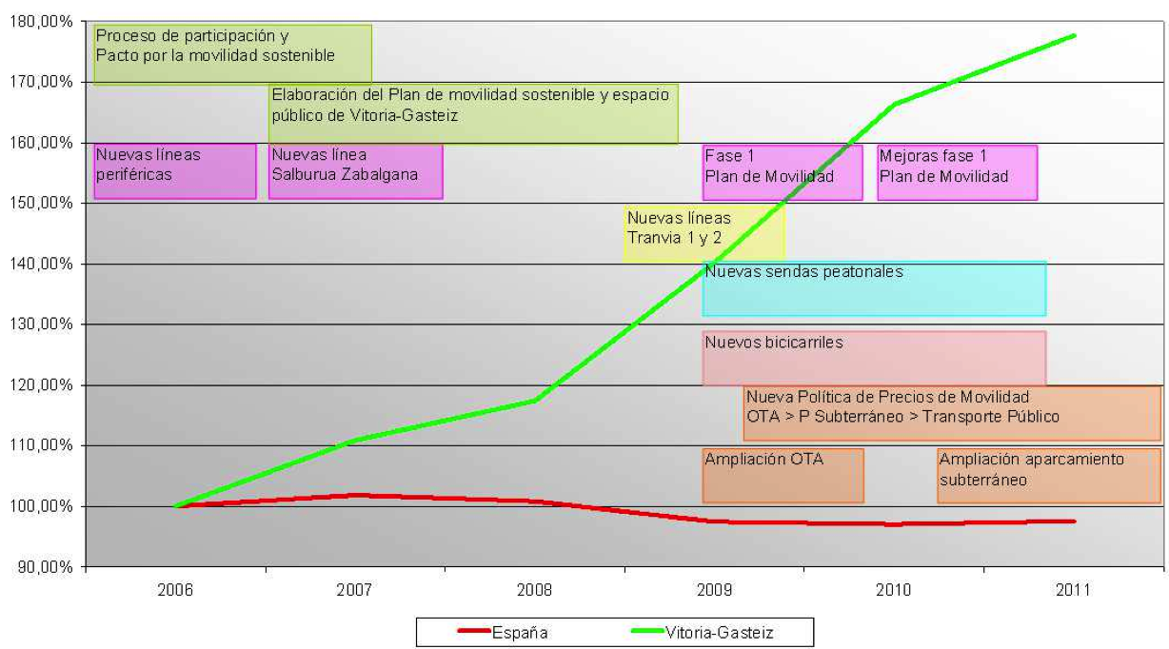
Aprender las lecciones
Revisión de logros
2012, A los 5 años desarrollo del plan:
Cambio en el reparto modal:
Bicicleta: 6,9%
Aumento a pie
Decrecimiento coche
40 km de carril bici
Aumento aparcabicis
Nueva red de transporte público, (en una noche): el 97% de los ciudadanos cuenta con una parada <350 m de su domicilio
La velocidad comercial ha aumentado de 10,77 a 12,km/h (18,2%)
Mejora del 50% en la frecuencia
El número de usuarios de transporte público se ha disparado

Slide 87
TRANSPORTE PÚBLICO, en 5 años:
Se crearon itinerarios más rectilíneos apoyados en las vías principales de circulación. Se redujeron las líneas: de 17 se pasó a 9.
Se compraron 17 autobuses para completar el servicio
Mejora de las frecuencias de más de 20 min a 10 min en días laborales.
Mejora de la ubicación de las paradas de autobús
Prioridad semafórica para los autobuses urbanos en 48 cruces en los principales corredores de la ciudad
Se colocaron 137 plataformas avanzadas de espera y que los autobuses hicieran la parada en el centro del carril de circulación
Se integró el billete del autobús y del tranvía en la tarjeta BAT.
Se crearon 5 parks & ride en accesos a la ciudad.
Se realizó una campaña informativa muy potente para acompañar la transición desde la red antigua a la actual.
10.000 horas de formación a los conductores de autobuses, personal administrativo y tráfico y de servicio al cliente.

Slide 88
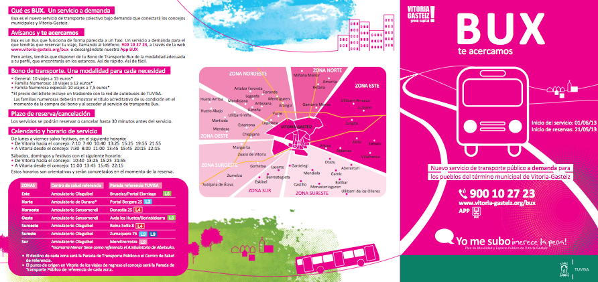
Desde el 1 de septiembre de 2013

Slide 89
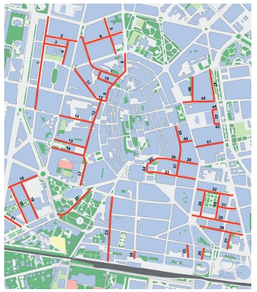
Intervención en 45 calles para implementar zona 30 (calmado de tráfico)

Slide 90

CAMPAÑAS DE PROMOCIÓN

Slide 91





4. Conclusiones
Un PMUS es un documento estratégico pero que no especifica en detalle como implementar una medida.
El PMUS es un “plan de planes”.
Pasar de analizar no tanto el comportamiento de movilidad a estudiar cómo cambiar la conducta de movilidad

Slide 92



4. Conclusiones
El plan urbanístico es el instrumento adecuado para unir URBANISMO-MOVILIDAD SOSTENIBLE:
- Zonificación adecuada
Diseño: densidades, viario, etc.
- Elaboración de Estudios de Evaluación de la Movilidad Generada.
PGOU Madrid
En el diagnóstico de la movilidad, no sólo CUANTIFICAR sino es clave LOCALIZAR, flujos principales de desplazamiento (al trabajo, etc.) y conocer el REPARTO MODAL

Slide 93
4. Conclusiones

Slide 94




Recuperación del Espacio Público. PLAN ESPECIAL MADRID RÍO.
Inadecuación del Espacio Público. Nuevos desarrollos urbanísticos en Madrid.

Slide 95
5. Referencias bibliográficas y páginas web
“Guía Desarrollo e Implementación de Planes de Movilidad Urbana Sostenible”. (Marzo 2014). European Platform on Sustainable Urban Mobility Plans.
www.mobilityplans.eu
Unión Europea (2013). “Successful transport decision- maker. A project management and stakeholder engagement handbook”.
Unión Europea (2013). “Evaluation Matters. A practitioner’s guide to sound evlauation for urban mobility measures”.
CIVITAS (2014)”Policy Recommendations. For EU Sustainable Mobility Concepts based on CIVITAS experience”.

Slide 96
5. Referencias bibliográficas y páginas web (Vitoria Gasteiz)
Agencia de Ecología Urbana de Barcelona (2007). “Plan de Movilidad Sostenible y Espacio Público de Vitoria Gasteiz ”. Publicado por Ayuntamiento de Vitoria Gasteiz. http://www.vitoria-gasteiz.org
Ayuntamiento de Vitoria Gasteiz (2002). “Informe de conclusiones del taller de participación sobre movilidad urbana de Vitoria- Gasteiz”.
Ayuntamiento de Vitoria Gasteiz (2010). Vitoria-Gasteiz´s application document to the European Green Capital Award 2012-2013.http://ec.europa.eu/environment/europeangreencapital/wp-content/uploads/2011/04/European-Green-Capital-Award-2012-13-nuevo-estandar.pdf
Ayuntamiento de Vitoria Gasteiz (2011). “Foro ciudadano por la movilidad sostenible + 5”. Centro de Estudios Ambientales.
Gainza Barrencua, X; Etxano Gandariasbeitia, I. (2014). “Movilidad sostenible en Vitoria- Gasteiz: innovación desde de un modelo de movilidad integral y participativo”. Estudio Temáticos de Casoso Innobasque “Ecoinnovación”. Universidad del País Vasco

